Slide 1

Comprimarea si decomprimarea imaginilor Grayscale
Student: Stanciu Ioan-Octavian
Grupa: 30233
Profesor indrumator: Robert Varga

Slide 2
1. Introducere
Sa se implementeza un algoritm de comprimare fara pierderi pentru imaginile Grayscale folosind codificarea Huffman sau codificarea Lempel-Ziv-Welch. Imaginea comprimata se salveaza intr-un fisier binar. De asemenea, sa se implementeze si functia inversa pentru decomprimare. Calculati raportul de comprimare pentru diferite imagini.

Slide 3
2. Manual de utilizare
- Se deschide aplicatia
- Se modifica la linia 223 calea catre imaginea pe care se doreste aplicarea algoritmului implementat
- Se ruleaza programul
- Se observa rezultatul raportului de compresie, fisierul binar generat in fisierul cu proiectul, imaginea initiala si imaginea in urma decompresiei

Slide 4
3. Pasii efectuati pentru implementarea algoritmului
3.1 - Se deschide imaginea dorita si se stocheaza intr-o matrice de tip “uchar”.
3.2 - Se calculeaza histograma imaginii alese stocata intr-un vector de tip “int”.
3.3 - Se creeaza o structura denumita Pixel ce continue pentru fiecare pixel din imagine urmatoarele:
Intensitatea pixelului
Frecventa pixelului (numarul de aparitii din imagine)
Codul huffman
Copii nodului (copil stanga si copil dreapta
3.4 - Se creeaza un vector ce continue pixelii ce se gasesc in imagine (care au valoarea din histograma diferita de 0) dupa care se sorteaza crescator dupa frecventa pentru a putea efectua codificarea Huffman (vezi Bibliografie).
3.5 - Se creeaza un vector care contine posibili parinti pentru anumite noduri (nodul parinte are intensitatea -1 pentru a putea fi diferentiat si frecventa sa este suma frecventelor a doi posibili copii).
3.6 - Se creeaza un vector de Pixel ce reprezinta arborele Huffman (fiecare nod o sa aiba copil stanga si copil dreapta), iar la final se apeleaza functia de creare a codurilor huffman in functie de copiii asignati parintilor.

Slide 5
3.7 - Se calculeaza raportul de comprimare.
3.8 - Dupa ce avem codurile calculate, se parcurge imaginea citita si se scrie intr-un fisier binar codurile corespunzatoare tuturor pixelilor parcursi.
3.9 - Dupa ce se face comprimarea, in functia de decomprimarea se citeste tot fisierul binar pe anumite parti, parti ce sunt despartite de caracterul '\0' si se concateneaza intr-o variabila. La intalnirea unui caracter '\0' se parcurge arborele huffman si in imaginea rezultat se pune intensitatea pixelului ce are acelasi cod cu cel din variabila noastra in urma citirii din fisier.

Slide 6
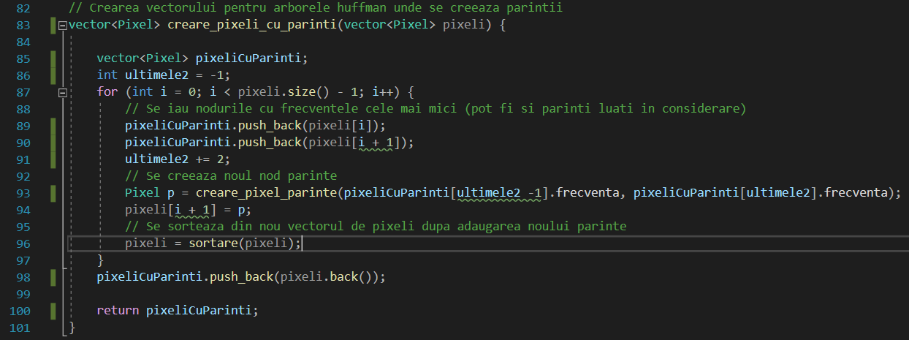
4. Detalii de implementare
4.1 - Crearea vectorului de Pixeli unde se adauga parintii
- Se parcurge vectorul de pixeli si se adauga primii 2 pixeli cu cele mai mici frecvente
- Se creeaza pixelul parinte ce are frecventa egala cu suma dintre frecventele celor 2 pixeli tocmai adaugati
- Se adauga pixelul parinte in vectorul initial pentru sortare
- Acest proces se repeta pana cand se ramane cu un singur pixel (cel ce o sa fie nodul radacina in arbore)

Slide 7
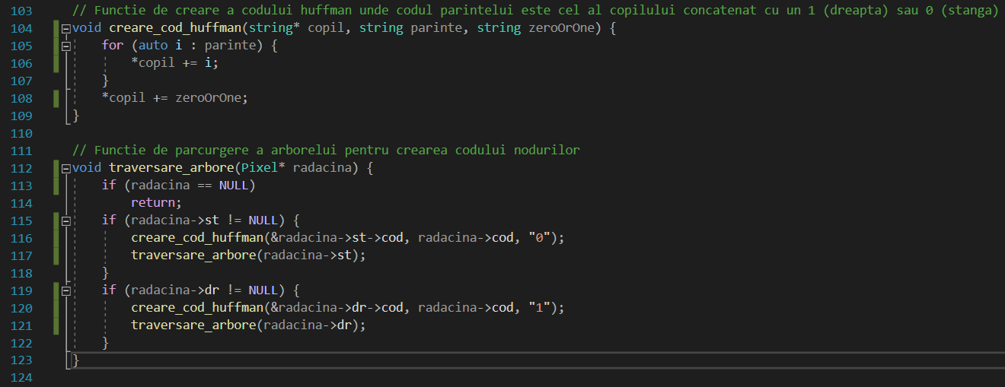
4.2 - Crearea codului pentru un nod si parcurgerea arborelui
- In prima functie codul parintelui o sa fie codul copilului concatena cu '1' sau '0' daca este copil dreapta respective copil stanga
- In a doua functie se parcurge in preordine arborele incepand cu nodul radacina si pentru fiecare nod se apeleaza prima functie

Slide 8
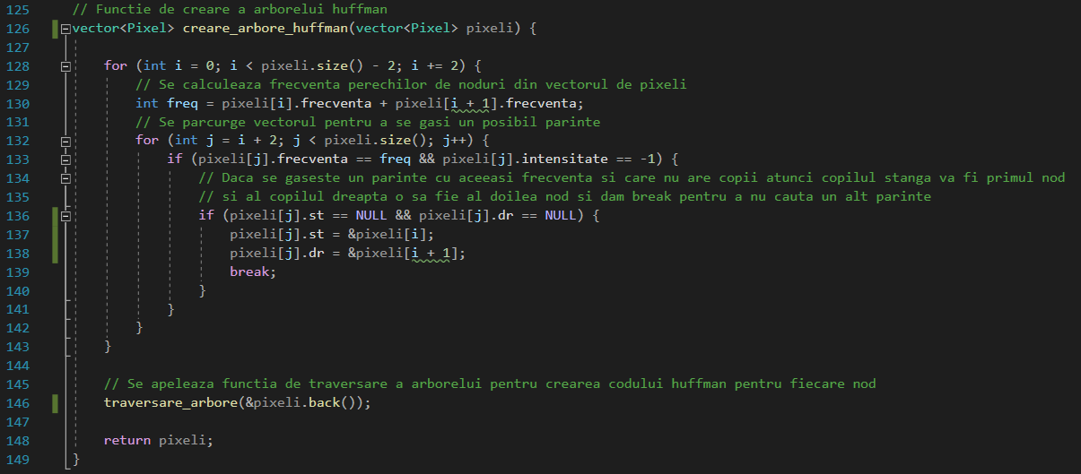
4.3 - Construirea arborelui huffman
- Se parcurg pixelii din 2 in 2
- Se calculeaza suma frecventelor acestora
- Se parcurg restul nodurilor si se cauta un nod ce are intensitatea -1, aceeasi frecventa cu suma calculata si care nu are copii
- Daca se gaseste un astfel de nod atunci ca si copii o sa ii fie asignati cele 2 noduri curente (cel mai mic o sa fie fiu stanga, iar celalalt fiu dreapta)

Slide 9
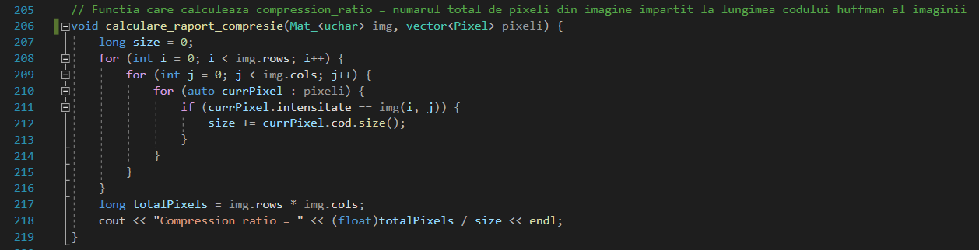
4.4 - Calcularea raportului de comprimare
- Se parcurge imaginea si pentru fiecare pixel se insumeaza lungimea codului huffman intr-o variabila
- La final se afiseaza raportul dintre numarul total de pixeli ai imaginii si suma calculata

Slide 10
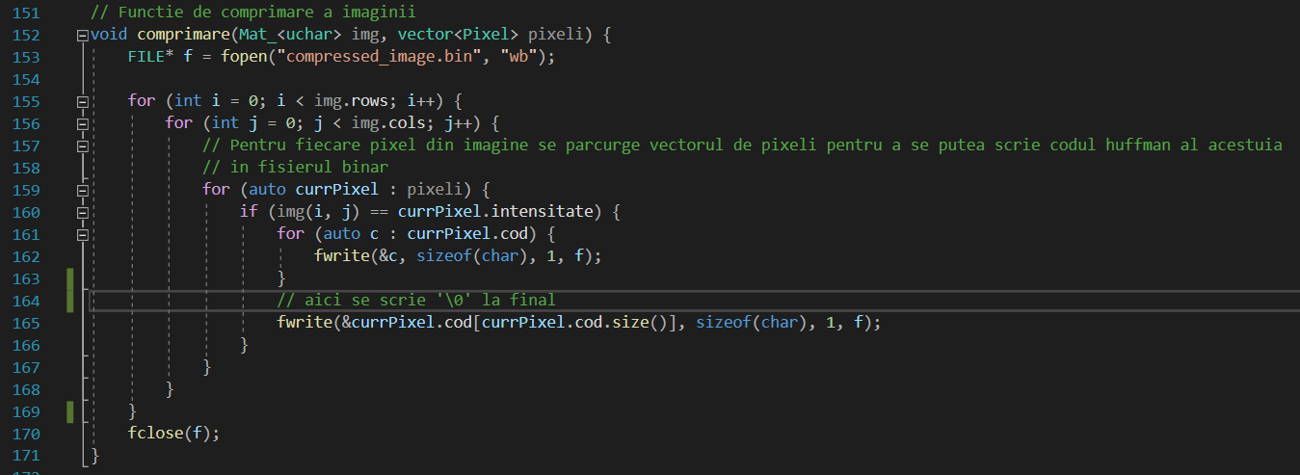
4.5 - Comprimarea imaginii
- Se parcurge imaginea, iar pentru fiecare pixel se cauta in arborele huffman pixelul cu aceeasi intensitate
- Cand se gaseste se parcurge caracter cu caracter codul huffman al acestuia si se scrie in fisierul binar

Slide 11
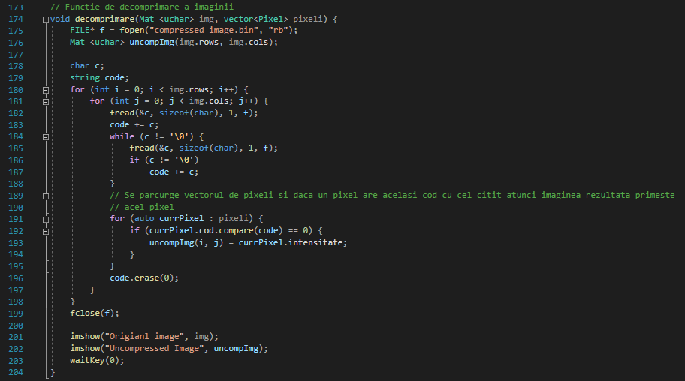
4.6 - Decomprimarea imaginii
- Se citeste din fisier cate un caracter pana cand se intalneste caracterul '\0'
- Se parcurg pixelii din arborele huffman si se compara codul fiecaruia cu codul citit
- Cand se gaseste un pixel cu acelasi cod atunci se pune in imaginea rezultat intensitatea acelui pixel

Slide 12
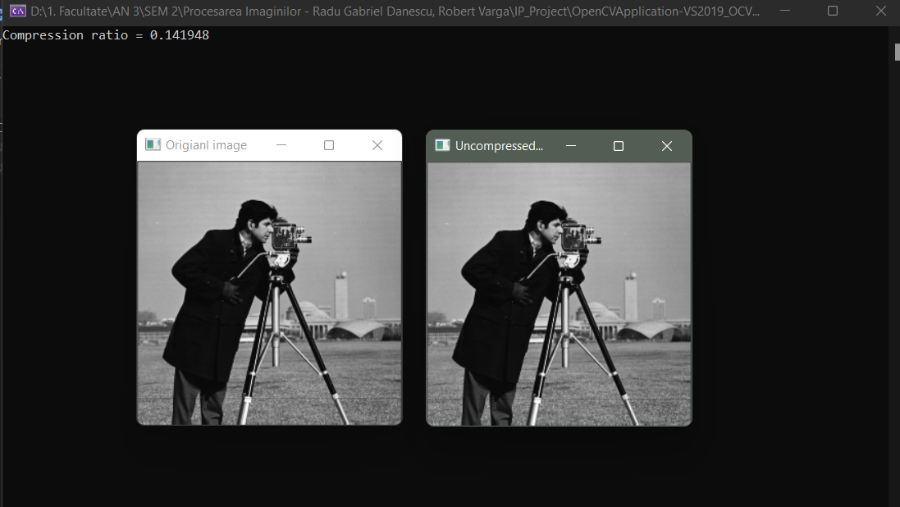
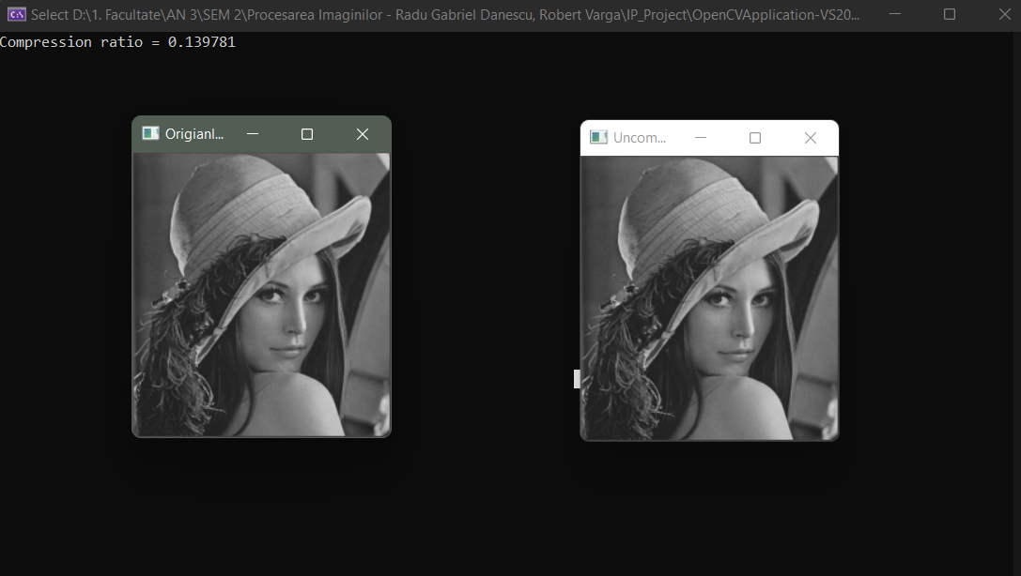
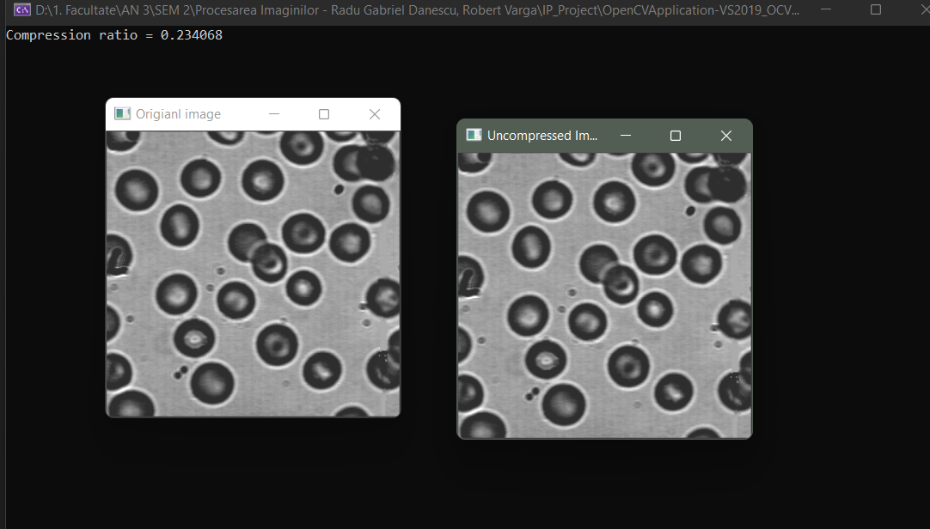
5. Rezultate

Slide 13
6. Bibliografie
https://ijireeice.com/wp-content/uploads/2013/03/IJIREEICE1E-s-sharankumar-IMPLEMENTATION-OF-HUFFMAN.pdf
https://www2.cs.duke.edu/courses/spring03/cps296.5/papers/welch_1984_technique_for.pdf
https://en.wikipedia.org/wiki/Huffman_coding
https://www.youtube.com/watch?v=7z2plqbm2gY&list=PL8kJxWIJ0A1TISLBGRnKsd4mcCkQC0EF4&index=2&ab_channel=Ekeeda
https://www.youtube.com/watch?v=NjhJJYHpYsg&list=PL8kJxWIJ0A1TISLBGRnKsd4mcCkQC0EF4&index=3&ab_channel=MrBrownCS
https://www.geeksforgeeks.org/image-compression-using-huffman-coding/

